Slide 1
Бюджет Романовского сельского поселения на 2017 год и плановый период 2018 и 2019 годов
Подготовлен сектором экономики и финансов Администрации Романовского сельского поселения
Notes:
Проект бюджета на 2017 год и плановый период 2018 и 2019 годов направлен на решение следующих ключевых задач

Slide 2
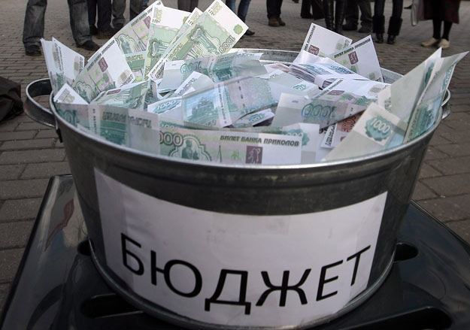
Формирование БЮДЖЕТА на 2017 год и на плановый период 2018 и 2019 годов – это сложный процесс, в который должны быть вовлечены все граждане сельского поселения. Проект бюджета разрабатывался в новых экономических условиях. Особенностью его подготовки является возвращение к трехлетнему бюджетному планированию в соответствии с требованиями законодательства, что позволяет предусмотреть планы на 2017-2019 годы и повышает степень определенности и предсказуемость направлений реализации бюджетной политики в среднесрочной перспективе. В работе над проектом бюджета мы уделяем особое внимание повышению открытости и прозрачности этого процесса. «Бюджет для граждан» позволит каждому жителю сельского поселения подробно изучить основные направления расходования местного бюджета

Slide 3
Основа формирования бюджета Романовского сельского поселения Дубовского района на 2017 год и плановый период 2018 и 2019 годов :
Бюджетное послание Президента РФ от 13 июня 2013 года «О бюджетной политике в 2015 – 2017 годах» и Указов Президента РФ от 7 мая 2012 года и 1 июня 2012 года
Основные направления бюджетной и налоговой политики Романовского сельского поселения на 2015 - 2017 годы
Прогноз социально-экономического развития Романовского сельского поселения на 2015 - 2017 годы
Муниципальные программы Романовского сельского поселения

Slide 4
Основные понятия
Доходы бюджета – поступающие в бюджет денежные средства | Расходы бюджета – выплачиваемые из бюджета денежные средства
Дефицит бюджета – превышение расходов бюджета над его доходами Профицит бюджета – превышение доходов бюджета над расходами
Важно: Обязательное требование, предъявляемое к составлению и утверждению бюджета – это его сбалансированность

Slide 5
Проект бюджета на 2017 год и плановый период 2018 и 2019 годов направлен на решение следующих ключевых задач
обеспечение устойчивости и сбалансированности бюджетной системы в целях гарантированного исполнения действующих и принимаемых расходных обязательств
повышение эффективности бюджетной политики, в том числе за счет роста эффективности бюджетных расходов, обеспечение адресности социальной помощи, проведение структурных реформ в социальной сфере
соответствие финансовых возможностей поселения ключевым направлениям развития
повышение роли бюджетной политики для поддержки экономического роста
повышение прозрачности и открытости бюджетного процесса

Slide 6
Бюджетный процесс-ЭТО
Формирование
Рассмотрение
Утверждение
Исполнение
Составление и утверждение отчета

Slide 7
Доходы бюджета
Н
Доходы бюджета – поступающие в бюджет средства
Налоговые доходы
Поступления от уплаты федеральных, региональных и местных налогов и сборов, предусмотренных Налоговым Кодексом Российской Федерации, законодательством Ростовской области и решениями Собрания депутатов Малолученского сельского поселения
Неналоговые доходы
Платежи, которые включают в себя:
- доходы от использования и продажи имущества;
- платные услуги казенных учреждений;
- штрафы за нарушение законодательства;
иные неналоговые доходы
Безвозмездные поступления
Поступление в местный бюджет из областного бюджета межбюджетных трансфертов в виде дотаций, субвенций и иных межбюджетных трансфертов

Slide 8
Основные характеристики проекта решения Собрания депутатов «О бюджете Романовского сельского поселения Дубовского района на 2017 год и плановый период 2018 и 2019 годов, тыс.рублей
 | 2017 | 2018 | 2019
1. Доходы, всего | 4376,4 | 3717,8 | 3720,9
из них:
Налоговые и неналоговые доходы | 662,6 | 672,9 | 683,1
Безвозмездные поступления | 3713,8 | 3044,9 | 3037,8
2. Расходы, всего | 4376,4 | 3717,8 | 3720,9
3. Дефицит (-), профицит (+) | 0 | 0 | 0
4. Источники финансирования дефицита | 0 | 0 | 0

Slide 9
Структура налоговых и неналоговых доходов бюджета Романовского сельского поселения Дубовского района в 2017 году, тыс. рублей

Slide 10
Структура налоговых и неналоговых доходов бюджета Романовского сельского поселения Дубовского района в 2018 году, тыс. рублей

Slide 11
Структура налоговых и неналоговых доходов бюджета Романовского сельского поселения Дубовского района в 2019 году, тыс. рублей

Slide 12
РАСХОДЫ БЮДЖЕТА
РАСХОДЫ БЮДЖЕТА – выплачиваемые из бюджета денежные средства
РАСХОДЫ БЮДЖЕТА распределены по:
11
разделам бюджетной классификации
1
главному распорядителю
14
муниципальным программам

Slide 13
Динамика расходов бюджета Романовского сельского поселения, тыс. руб

Slide 14
Структура расходов бюджета в 2017 году, тыс.руб.

Slide 15
Структура расходов бюджета в 2018 году, тыс.руб.

Slide 16
Структура расходов бюджета в 2018 году, тыс.руб.

Slide 17
Зачем формировать и исполнять бюджет по программам ?
Задача 1
1
2
3
ЦЕЛЬ
Показатели эффективности
Задача 1
1
2
3
Задача 1
1
2
3
Основные преимущества программного бюджета:
установление ответственности каждого распорядителя бюджетных средств на конкретный результат его деятельности;
возможность оценки реальных результатов деятельности в детализации до услуг, работ, мероприятий;
- возможность оценки эффективности работы учреждений в процессе выполнения целей, муниципальных заданий

Slide 18
Расходы бюджета , формируемые в рамках муниципальных программ и непрограммные расходы , тыс. руб

Slide 19
Доля муниципальных программ в общем объеме расходов, запланированных на реализацию муниципальных программ бюджета Романовского сельского поселения в 2017 году, тыс.рублей

Slide 20
Доля муниципальных программ в общем объеме расходов, запланированных на реализацию муниципальных программ бюджета Романовского сельского поселения в 2017 году, тыс.рублей

Slide 21
Доля муниципальных программ в общем объеме расходов, запланированных на реализацию муниципальных программ бюджета Романовского сельского поселения в 2018 году, тыс.рублей

Slide 22
Численность населения Романовского сельского поселения
756 человек - 3 населенных пункта
хутор Романов | 556 человек
хутор Моисеев | 109 человек
хутор Донской | 91 человек
Площадь территории Романовского сельского поселения – 92,5 кв.км

